Slide 1
Тема урока: Видовое число

Slide 2
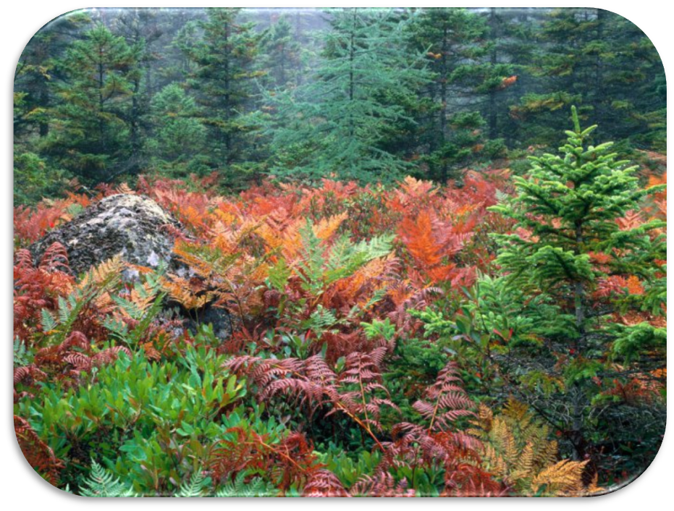
Цели урока:
Узнать, что такое видовое число;
Сколько формул и какие, существуют для определения данного таксационного показателя.

Slide 3
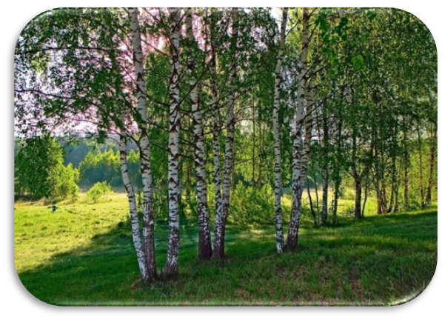
Задачи урока:
Ответить на вопросы;
Изучить новый материал;
Ответить на вопросы по изученному материалу;
Подвести итоги урока;
Записать домашнее задание.

Slide 4
Вопросы по изученному материалу:
Что такое коэффициент формы?
Сколько коэффициентов мы изучили?
Выйти к доске и написать формулу по определению коэффициента формы?

Slide 5
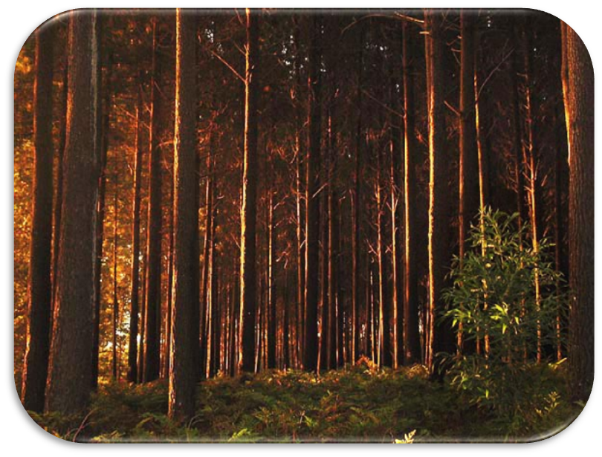
Изучение нового материала:
Понятие о видовом числе;
Формулы для определения видового числа;
Решить задачу

Slide 6
Вопрос 1: Понятие о видовом числе
Таксационный показатель
видовое число
Условное обозначение
f
Единицы измерения
отсутствуют
Точность измерения
до 0,001
Notes:
Для определения объемов стволов в начале прошлого века были введены видовые числа.

Slide 7
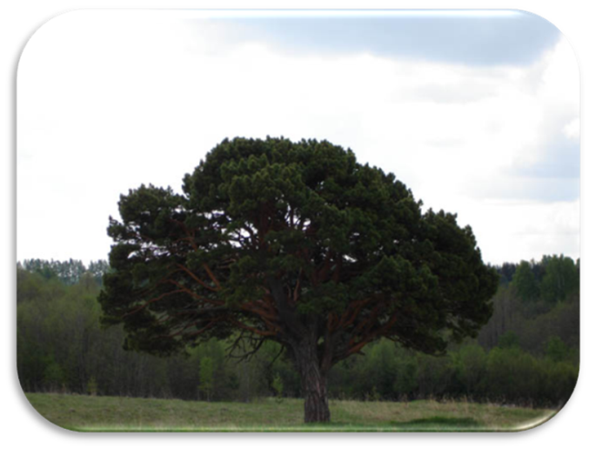
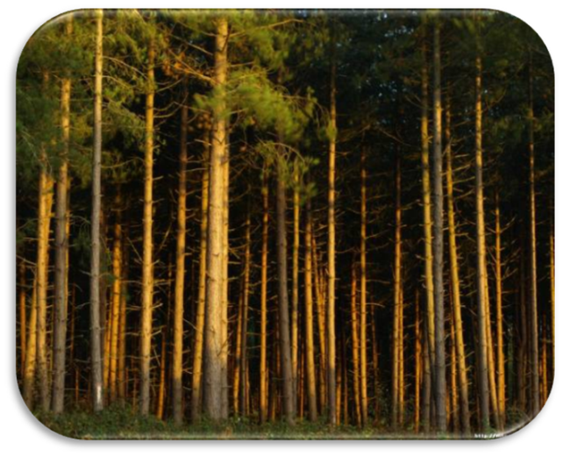
Вопрос 1: Понятие о видовом числе
Видовое число – это отношение объема ствола к объему равновеликого цилиндра.
$$f=\frac{V_{c}}{V_{ц}}$$
Notes:
Данное понятие можно в виде формулы записать в следующем виде. Таким образом, видовое число показывает какую часть от объема соответствующего цилиндра составляет объем ствола.

Slide 8
Вопрос 2: Формулы для определения видового числа
Общая формула:
$$f=\frac{V}{h∙g_{1.3}}$$
f- видовое число;
V – объем ствола по сложной формуле;
h- высота дерева;
g_{1.3} – площадь поперечного сечения на уровне груди

Slide 9
Вопрос 2: Формулы для определения видового числа
Существуют другие способы определения видового числа:
Формула Вейзе
$$f=q_{2}−C$$
f – видовое число
$q_{2}$ - коэффициент формы на середине дерева
С – постоянное число зависит от породы

Slide 10
Вопрос 2: Формулы для определения видового числа
Постоянная величина С:
Сосна и ясень – 0,20
Ель и липа – 0,21
Лиственница, береза и бук – 0,22
Осина – 0,24

Slide 11
Вопрос 2: Формулы для определения видового числа
Формула Кунце:
$f=$ ${{(q}_{2})}^{2}$
f – видовое число
${{(q}_{2})}^{2}$ - коэффициент формы на середине дерева в квадрате

Slide 12
Вопрос 3: Решение задач
Дано:
h = 13.0 м
d₀ = 17 см
d₁ = 15,6 см
d₃ = 12,5 см
d₅ = 10,5 см
d₇ = 8,9 см
d₉ = 7,1 см
d₁₁ = 4,5 см
d₁₂ = 3,0 см
Найти:
f - ?

Slide 13
Вопрос 3: Решение задач
По общей формуле:
f = 0,47
По формуле Вейзе:
f = 0,48
По формуле Кунце:
f = 0,462

Slide 14
Ответить на вопросы:
Что такое видовое число?
Сколько существует формул для определения видового числа?
Выйти к доске написать и объяснить данные формулы?

Slide 15
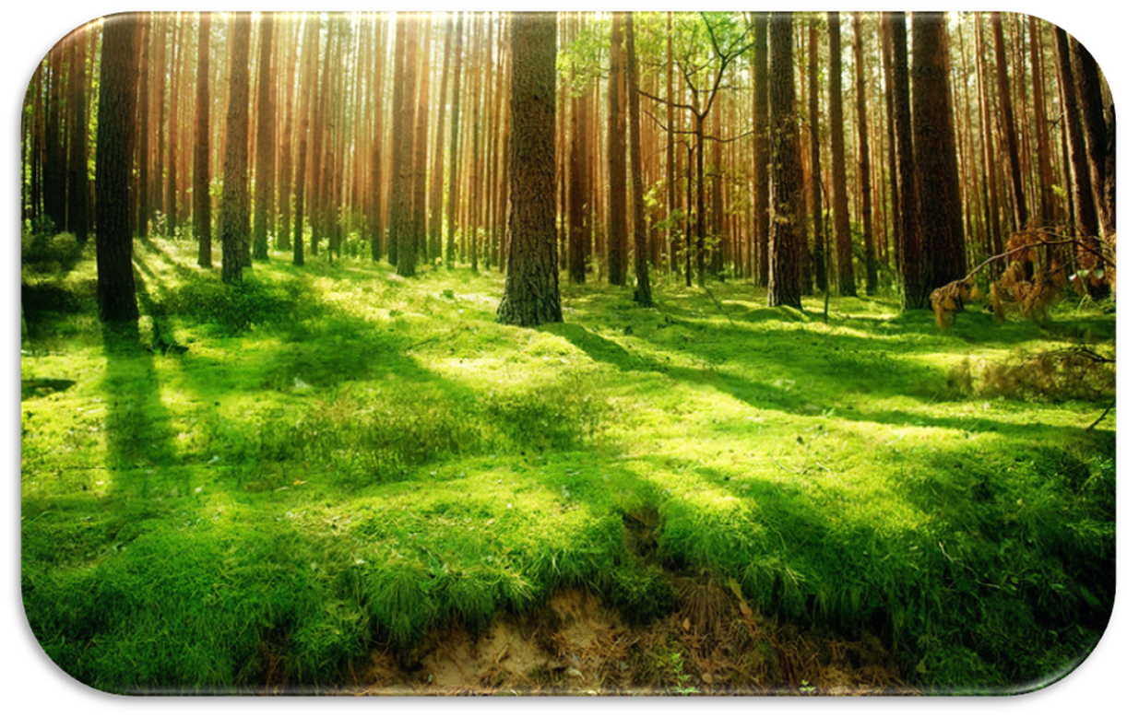
Подведение итогов:

Slide 16
Домашнее задание:
Учебник «Лесная таксация и лесоустройство», автор В.В. Загреев, стр. 25-28, 45-49 прочитать.
Повторить изученные темы.
Самостоятельная работа по пройденному материалу.

